Slide 1







phßng gi¸o dôc vµ ®µo t¹o QuËn d¦¥ng kinh
tr­êng tiÓu häc ®a phóc
GIÁO VIÊN: ĐỖ THỊ NGUYỆT
MÔN: TIẾNG VIỆT LỚP 2

Slide 2

Thứ năm ngày 9 tháng 1 năm 2025
Tiếng Việt
Luyện tập: Mở rộng vốn từ về tình cảm gia đình; Dấu phẩy

Slide 3


1. Từ ngữ về tình cảm gia đình:
che chở, đùm bọc, yêu thương, đầm ấm, hạnh phúc, bình yên,..

Slide 4

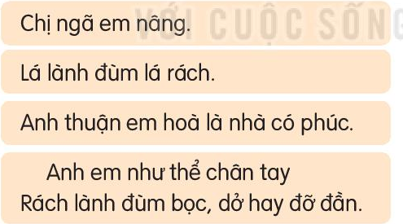
2. Những câu nói về tình cảm anh chị em:

Slide 5
3. Có thể đặt dấu phẩy vào chỗ nào trong các đoạn văn sau:
a. Sóc anh sóc em kiếm được rất nhiều hạt dẻ. Hai anh em để dành hạt lớn cho bố mẹ. Hạt vừa hạt nhỏ để hai anh em ăn.
b. Chị tớ rất yêu thương chăm sóc tớ. Chị thường hướng dẫn tớ làm bài tập chơi với tớ cùng tớ làm việc nhà. Tớ yêu chị lắm!
,
,
,
,
,

Slide 6
CỦNG CỐ
BÀI HỌC

